Slide 1
Ch2. Before we begin: the mathematical building blocks of neural networks
Francois Chollet
Deep Learning with Python
발표자: 김다연

Slide 2
목표
딥러닝을 이해하기 위해 필요한 간단한 수학적 개념을 이해하자

Slide 3
목차
신경망의 단계
데이터표현, Tensor란 무엇인가?
Tensor의 주요 속성
Numpy에서 Tensor의 조작
Data Tensor의 실제 예
Tensor 연산
Gradient-based optimization
최종 정리
단원요약

Slide 4
신경망의 단계
데이터 로드
학습 데이터 및 테스트 데이터 확인
네트워크 아키텍쳐 설정
데이터 컴파일
데이터 전처리
라벨 준비
네트워크 훈련

Slide 5
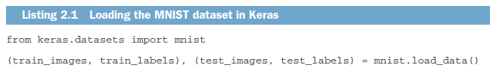
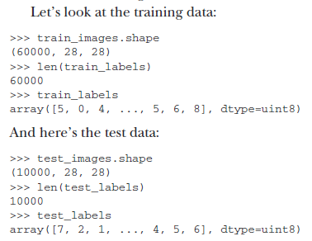

신경망의 단계
손으로 쓴 10자리(28 X 28 픽셀)의 회색조 이미지를 10개 범주(0~9)로 분류하는 작업

Slide 6
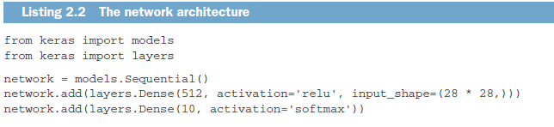
신경망의 단계
<네트워크 구축을 위해 필요한 것>
loss function : 네트워크가 훈련데이터에 대한 성능을 측정할 수 있는 방법
Optimizer : 네트워크가 보는 데이터와 loss function을 기반으로 자체적으로 업데이트하는 것이다.
교육 및 테스트 중에 모니터링 할 측정 항목
여기서는 정확도(올바르게 분류 된 이미지의 일부)만 사용한다.

Slide 7
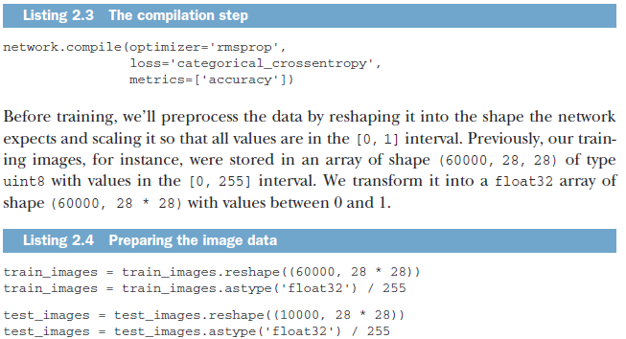
신경망의 단계

Slide 8
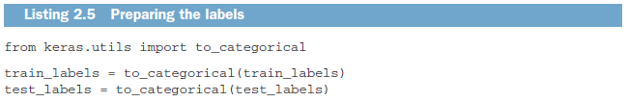


신경망의 단계

Slide 9
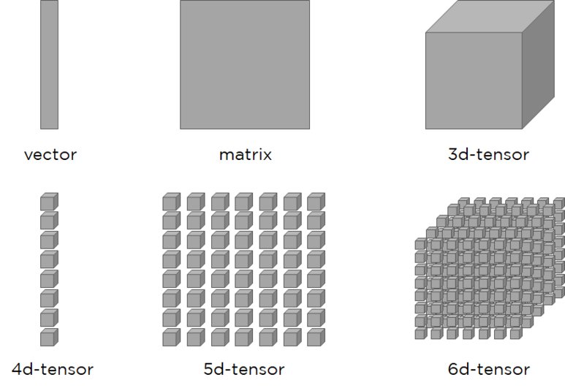
데이터표현, Tensor란 무엇인가?
머신러닝 시스템의 기본 데이터 구조
임의의 차원 수에 대한 데이터의 배열
RANK | TYPE
0 | Scalar
1 | Vector
2 | Matric
3 | 3 Tensor
4 | 4 Tensor
5 | 5 Tensor
N | N Tensor

Slide 10

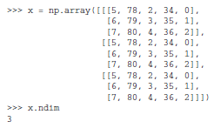


Tensor의 주요 속성
Rank
Shape
Data type
- float32,float64,unit8
RANK | TYPE | SHAPE EXAMPLE
0 | Scalar | ()
1 | Vector | (4,)
2 | Metric | (3,5)
3 | 3 Tensor | (3,3,5)

Slide 11



1. MNIST 데이터 세트 로드
2. ndim을 사용해 train_images의 차원 표시
3D Tensor
28 X 28 정수로 구성된 60000개의 행렬 배열
0~255 사이의 계수를 가진 이미지
3. shape를 사용해 train_images의 모양 표시
4. dtype을 사용해 train_images의 데이터 타입 표시

Slide 12

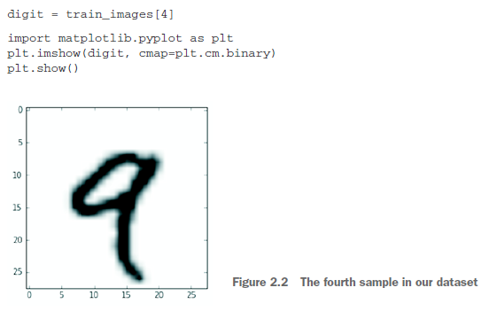
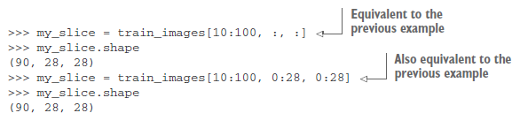
Numpy에서 Tensor의 조작
tensor slicing: 특정 요소를 선택하는 것
인덱스
음수 인덱스 사용 가능
오른쪽 하단에 있는 14 X 14 픽셀 선택
중앙에 있는 14 X 14 픽셀 선택

Slide 13
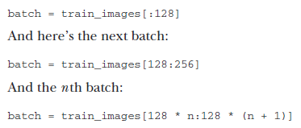
Data batch의 개념
딥러닝 모델은 전체 데이터를 한번에 처리하지 않는다.
작은 batch로 나눈다.
200개의 샘플, batch = 10 이라는 것은 1개의 batch 당 20개의 샘플이 들어있는 것이다.
Ex) batch = 128 인 MNIST batch 중 하나
the first axis (axis 0)
: batch axis or batch dimension.

Slide 14
Data Tensor의 실제 예
DATA EXAMPLE | TYPE | SHAPE
Vector data | 2D Tensor(Metric) | (samples, features)
Timeseries data or Sequence data | 3D Tensor | (samples, timesteps, features)
Image | 4D Tensor | (samples, height, width, channels) or (samples, channels, height, width)
Video | 5D Tensor | (samples, frames, height, width, channels) or (samples, frames, channels, height, width)

Slide 15
Vector data
1. 사람들의 보험 데이터 세트
요소 : 개인의 연령, 우편번호, 소득
전체 개수 : 100,000
->(100000, 3)
2. 텍스트 문서의 데이터 세트
각 문서에 각 단어가 몇 번 나타나는 가
일반 단어 20,000개의 사전
총 문서 개수 : 500
-> (500, 20000)
DATA EXAMPLE | TYPE | SHAPE
Vector data | 2D Tensor (Metric) | (samples, features)

Slide 16
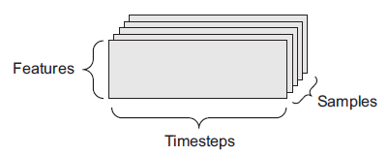

Timeseries data or Sequence data
1. 주가 데이터 세트
요소
매분마다 주식의 현재 가격
지난 1분 동안의 최고 가격
지난 1분 동안의 최저 가격
하루 390분 -> (390, 3)
총 250일 -> (250, 390, 3)
2. 트윗 데이터 세트
각 트윗 128개의 고유문자 알파벳 중 280자 시퀸스로 인코딩 -> (280, 128)
총 트윗 개수 1백 만개
-> (1000000, 280, 128)
DATA EXAMPLE | TYPE | SHAPE
Timeseries data or Sequence data | 3D Tensor | (samples, timesteps, features)

Slide 17
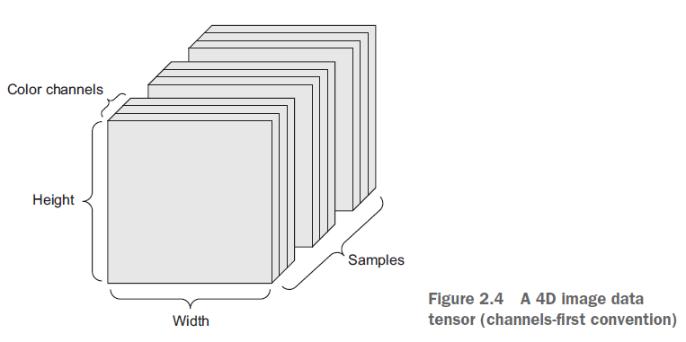
Image
높이, 너비, 색 농도
the channels-last convention
TensorFlow에서 사용
color-depth axis at the end
(samples, height, width, color_depth)
the channels-first convention
Theano에서 사용
color depth axis right after the batch axis (samples, color_depth, height, width)
DATA EXAMPLE | TYPE | SHAPE
Image | 4D Tensor | (samples, height, width, channels) or (samples,channels, height, width)

Slide 18
Video
비디오는 일련의 프레임이다.
각 프레임은 컬러 이미지이다.
각 프레임 -> 3D Tensor
(height, width, color_depth)
일련의 프레임 -> 4D Tensor
(frames,height, width, color_depth)
여러 개의 비디오 -> 5D Tensor
(samples, frames, height, width, color_depth)
DATA EXAMPLE | TYPE | SHAPE
Video | 5D Tensor | (samples, frames, height, width, channels) or (samples, frames, channels, height, width)

Slide 19
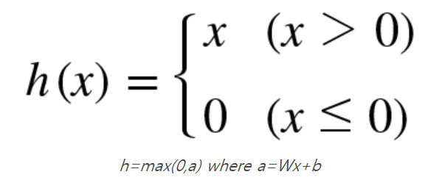
Tensor 연산
- Tensor를 더하고 곱하는 등의 작업이 가능하다.
relu 함수의 연산(W는 2D Tensor, b는 Vector)
dot(Input tensor, W)
2D Tensor와 vector b 사이의 덧셈
relu 작업
<2D Tensor를 입력으로 받아 또 다른 2D Tensor를 반환하는 함수>

Slide 20
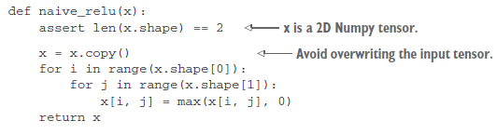

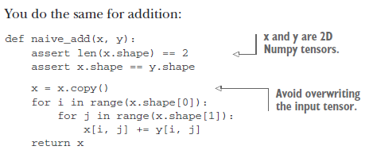
요소 별 연산
- 각 항목에 독립적으로 적용되는 연산 -> 대규모 병렬 구현에 매우 적합
relu 연산, 더하기, 곱셈, 뺄셈

Slide 21
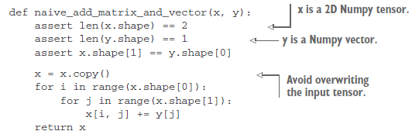
Broadcasting
naive_add는 동일한 모양의 2D Tensor 추가만 지원한다.
더해지는 두 Tensor의 모양이 다를 경우는 어떻게 더하는가?
Broadcasting
둘 중 더 큰 Tensor의 차원과 일치하도록 더 작은 Tensor에 한 개의 차원이 추가 된다.
더 작은 Tensor가 새로운 축과 함께 반복되어 더 큰 Tensor의 전체 모양과 일치하게 된다.
X : (32,10)
Y : (10,)
Y에 차원을 추가한다. (1,10)
새 축을 따라 32번 반복하여 (32,10)인 Tensor Y가 된다.

Slide 22

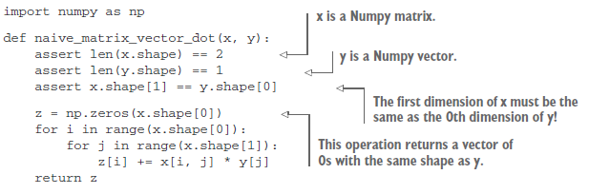


Tensor dot
Tensor 곱셈이다. (요소 별 연산의 곱셈과 다르다.)
입력 Tensor의 항목을 결합한다.
Numpy, Keras, Theano, TensorFlow에서 * 연산자로 수행된다.
Matrix x, Vector y 사이의 곱셈
Vector x, y 사이의 곱셈

Slide 23

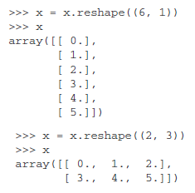

Tensor reshaping
reshaping : Tensor의 모양을 대상 모양과 일치하도록 행과 열을 재배열 하는 것 이다.
Tensor의 총 개수는 reshaping 해도 변화하지 않는다.
transposition : 전치, 행렬의 행과 열을 교환하는 것이다.

Slide 24
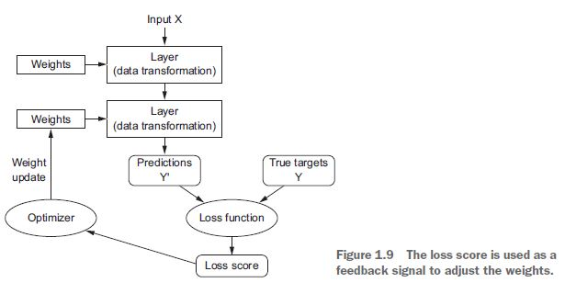
Gradient-based optimization
Output: 각 layer를 통해 나온 결과
W와 b는 layer의 가중치이다.
<Training loop>
input x와 true target y를 설정한다.
네트워크를 실행시켜 Prediction y’를 구한다.
Y와 y’ 사이의 손실을 계산한다.
가중치를 업데이트 하면서 손실을 줄인다.
=> 학습데이터의 손실이 매우 적은 네트워크로 끝난다.

Slide 25
Gradient-based optimization
가중치를 어떻게 업데이트 할 것 인가?
<가장 단순한 방법>
하나의 Scala value를 제외하고 네트워크의 모든 가중치를 고정하고
이 value에 대해 다른 값을 시도하는 것이다.
Ex) value의 초기값 = 0.3일 때 loss = 0.5
-> value = 0.35 loss = 0.6
-> value = 0.25 loss = 0.4
-> value를 -0.05로 업데이트 한다.
모든 개별 value를 계산해야한다.
비효율적이다.

Slide 26

Gradient-based optimization
가중치를 어떻게 업데이트 할 것 인가?
<미분을 활용한 방법>
“네트워크에서 사용되는 모든 연산은 미분 가능하다.” 라는 사실을 활용한다.
1. 네트워크의 coefficient와 관련해 gradient of the loss를 계산한다.
2. coefficient를 gradient와 반대방향으로 이동하여 loss를 줄인다.
<미분 가능하다>
- 함수가 연속적이다. X의 변화는 y의 변화에 영향을 준다.
Gradient를 구할 수 있다.
함수의 최소값이 미분이 0인 지점이다. -> 최소분석을 찾을 수 있다.
(미분이 0인 모든 지점 중 함수가 가장 낮은 값을 갖는 지점이다.)

Slide 27
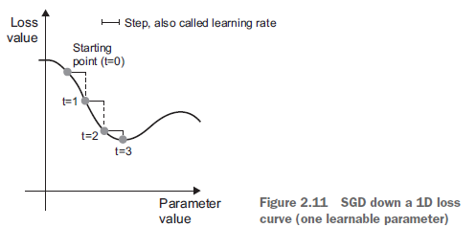
Gradient-based optimization
W와 b는 layer의 가중치이다.
<Training loop>
input x와 true target y를 설정한다.
네트워크를 실행시켜 Prediction y’를 구한다.
Y와 y’ 사이의 손실을 계산한다.
네트워크의 매개변수와 관련하여 loss에 대한 기울기를 구한다.
매개변수를 기울기와 반대방향으로 약간 이동한다.
=> Mini-batch-SGD(stochastic gradient descent)

Slide 28
Backpropagation algorithm
Ex) 가중치 행렬 : W1,W2,W3 ,Tensor 연산 a,b,c로 구성된 네트워크 f
f(W1, W2, W3) = a(W1, b(W2, c(W3)))
chain rule: f(g(x)) = f'(g(x)) * g'(x)
Backpropagation : 역방향 모드 미분
최종 loss 값으로 시작하여 상위 계층에서 하단 계층으로 역으로 작동하여
loss값에 포함된 매개변수의 기여도를 계산하다.

Slide 29
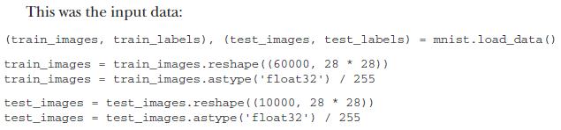


최종 정리

Slide 30
단원 요약
학습은 주어진 학습 데이터 샘플 세트와 해당 대상에 대한 손실함수를 최소화하는 모델 매개변수의 조합을 찾는 것을 의미한다.
학습은 데이터 샘플과 대상의 무작위 배치를 그리고 배치의 손실과 관련해 네트워크 매개 변수의 기울기를 계산하여 발생한다. 그런 다음 네트워크 매개 변수가 기울기와 반대 방향으로 약간 이동한다. ( 이동의 크기는 학습률에 의해 정의된다.)
신경망이 미분 할 수 있는 Tensor연산의 chain이라는 사실에 의해 전체 학습 과정이 가능해졌고 따라서 파생의 사슬 규칙을 적용하여 현재 매개 변수와 현재 데이터 배치를 맵핑하는 기울기 함수를 찾을 수 있다.
손실은 훈련 중에 최소화 하려는 양이므로 해결하려는 작업의 성공 정도를 나타내야 한다.
최적화 함수는 손실의 기울기가 매개변수를 업데이트 하는데 사용되는 정확한 방법을 지정한다.
Ex) RMSProp, SGD

